Slide 1
需求
APP优惠券模块，进行个性化优惠券排序，根据用户的兴趣行为偏好，进行优惠券推荐。
APP个性化优惠券发放
PC个性化优惠券发放
领券中心优惠券说明
优惠券数据来源 : 由业务方提供待展示的优惠券，每五分钟更新一次。
优惠券种类 : 优惠券分为精选券和普通券，普通券包含食品饮料，家用电器，个护化妆，电脑办公，手机数码，服装鞋帽，运动户外，全球购，珠宝箱包，家居家纺，母婴用品，图书印象，其他十三个类别。
排序需求1 ：对普通券十三个类别展示顺序进行排序。
排序需求2 ：对精选券和各个类别的券展示进行排序。
用户领取后，权重降低。----优惠券领取状态
pc优惠券发放需要过滤掉app专用券-----优惠券平台信息

Slide 2
特征工程
用户单边特征
（2维）
优惠券单边特征
（7维）
用户优惠券双边特征
（102维）
自营偏好
折扣偏好
自营标志
折扣面额
折扣率
白条标志
全类别标志
领取速率
初始得分
长期兴趣交互特征
（6维）
短期兴趣交互特征
（96维）
用户历史浏览、关注、购买商品的自营比例
统计用户购买商品的时机、相对价格 -> 用户对商品折扣的敏感度
是否自营（0/1）
优惠额度，比如满1000减200，则是200
优惠券折扣力度，200/1000=0.8
优惠券分为普通券和白条券（0/1）
是否为全类券的标志特征（0/1）
所有优惠券近24小时的平均领取速度为1
优惠券的先验得分，第一期取人工排序结果
主要是用户画像与优惠券所属品类、品牌等匹配度
用户A 对 a={a1、a2、a3} 3个三级类分别有 w1、w2、w3的偏好度。
用户近期关注商品的属性特征和优惠券所属品类、品牌等匹配度
用户A在10分钟内点击了P1、P2、P3 3个商品，三级类分别为 a={a1、a2、a3}
优惠券C适用于 b={a1、a3} 2个三级类。则按照取和（1+1）、取比例（2/3）的规则计算获取2个特征：
获取（三级类、品牌词、店铺）*（10分钟、1小时、1天、7天）*（浏览、关注、加车、购买）*（次数、占比）共96维特征。
优惠券 B，适用于 b={ a1、a3} 2个三级类。按照取和（w1+w3）、取最大值（max(w1,w3)）的规则计算获取2个特征。
根据（三级类、品牌词、店铺）*（求和，求最大值）一共有 6维特征。

Slide 3
疑问
精选中优惠券是怎么排序的，为什么我点击并加入购物车枕头和卫生纸的商品，精选中并没有出现对应的优惠券？其实优惠券排序基本就不会变动。。。
领券中心tab需要添加排序，并不能及时地出现对应点击加购物车等行为的类别。

Slide 4


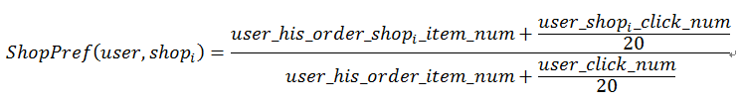
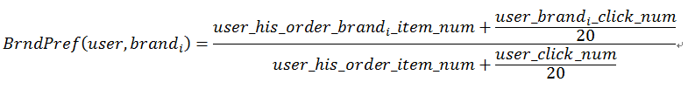

1 自营偏好
2 折扣偏好
3 店铺偏好
4 品牌偏好
5 三级类偏好

Slide 5
模型衡量指标
分流按照用户分
曝光用户转化率（父订单数 / 曝光用户数）
曝光用户UV价值（当天有效下单GMV / 曝光用户数）
曝光用户人均点击数（点击量 / 曝光用户数）

Slide 6
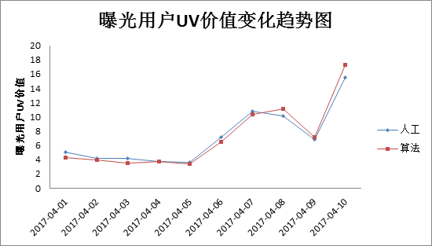
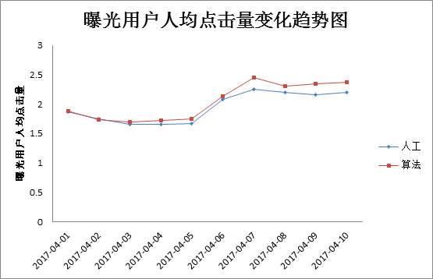
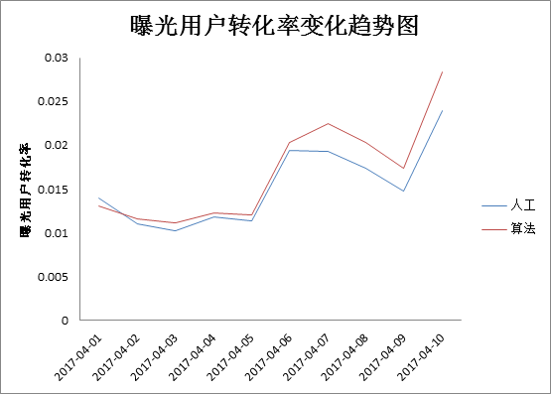
自从04/06 新模型上线后，算法表现显著提升，效果稳定高于人工排序结果。
统计 04/07—04/10号4天的数据：算法比人工曝光用户UV价值提升5.69%；曝光用户转化率提升17.43%；曝光用户人均点击量提升7.63%.

